Slide 1


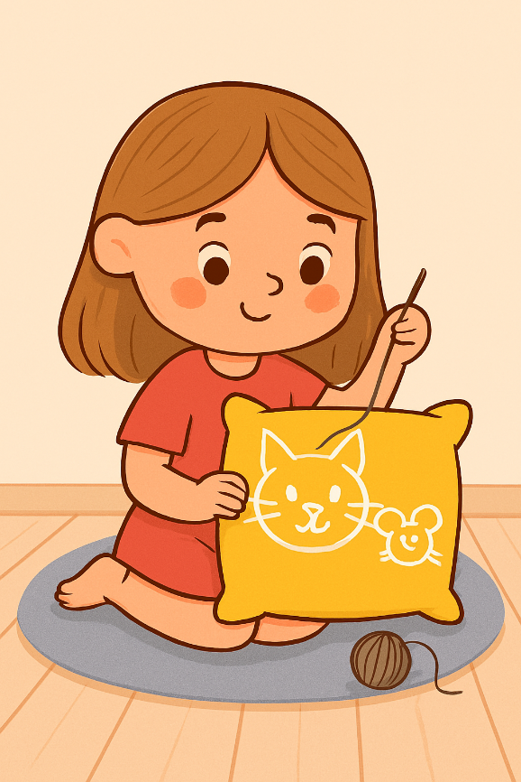


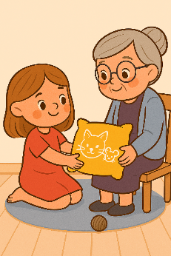
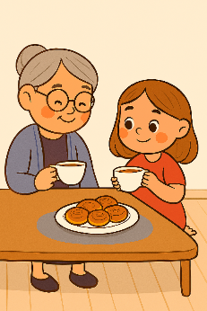

Маша вышивает бабушке подушку. На подушке будут вышиты кошка и мышка. У кошки уже вышиты шейка и ушки.
Задания:
1. Придумай название рассказу. (Порассуждайте с ребенком, как назвать рассказ и почему именно такое название можно придумать к рассказу.) 2. Ответь на вопросы.
— Что Маша вышивает? — Кому Маша вышивает подушку? — Как ты думаешь, почему Маша вышивает бабушке подушку? — Какой рисунок будет вышит на подушке? — Что уже вышила Маша?
3. Придумай продолжение рассказа. 4. Перескажи рассказ маме, папе, бабушке и дедушке. Не забывай красиво и правильно выговаривать звук [Ш].
5. Поставь себе оценку:
⭐ — старался немного
⭐⭐ — старался хорошо
⭐⭐⭐ — работал отлично

